Slide 1
г. Омск, 2023
Итоговое сочинение
(изложение) по литературе как допуск к ГИА-11

Slide 2
Документы, регламентирующие организацию и проведение итогового сочинения (изложения)
Приказ Министерства просвещения Российской Федерации и Федеральной службы по надзору в сфере образования и науки от 4 апреля 2023 г. № 233/552 «Об утверждении Порядка проведения государственной итоговой аттестации по образовательным программам среднего общего образования»
- Методические документы и материалы Рособрнадзора по проведению итогового сочинения (изложения) 2023/2024 учебном году (письмо Рособрнадзора от 21.09.2023 № 04-303):
- Приказ Министерства образования Омской области № 76 от 20.10.2017 «Об утверждении Порядка проведения итогового сочинения (изложения).

Slide 3
Сроки
НАПИСАНИЯ ИТОГОВОГО СОЧИНЕНИЯ (ИЗЛОЖЕНИЯ)
Продолжительность выполнения –
3 часа 55 минут (235 минут)
Для участников с ОВЗ время увеличивается на 1,5 часа
Итоговое сочинение (изложение) начинается
в 10.00 часов по местному времени
Срок действия итогового сочинения (изложения) как допуск к ГИА – бессрочно.
В случае предоставления сочинения при приеме на обучение в образовательные организации высшего образования действительно
в течение 4-х лет, следующих за годом написания сочинения
Основной срок | Дополнительные сроки
06.12.2023 | 07.02.2024 | 10.04.2024

Slide 4
Публикация тем итогового сочинения (изложения) на открытых официальных ресурсах: topic.rustest.ru ege55.ru за 15 минут до проведения итогового сочинения по местному времени
Телефоны «горячих» линий: Министерство образования Омской области: 8 (3812) 35-70-00 (доб. 2880)
Региональный информационно-аналитический центр системы образования Омской области: 8 (3812) 37-74-92

Slide 5
Во время проведения итогового сочинения (изложения) запрещено:
!! иметь при себе средства связи, фото, аудио и видеоаппаратуру
!! справочные материалы, письменные заметки и иные средства хранения и передачи информации, собственные орфографические и (или) толковые словари
!! пользоваться текстами литературного материала (художественные произведения, дневники, мемуары, публицистика, другие литературные источники)

Slide 6
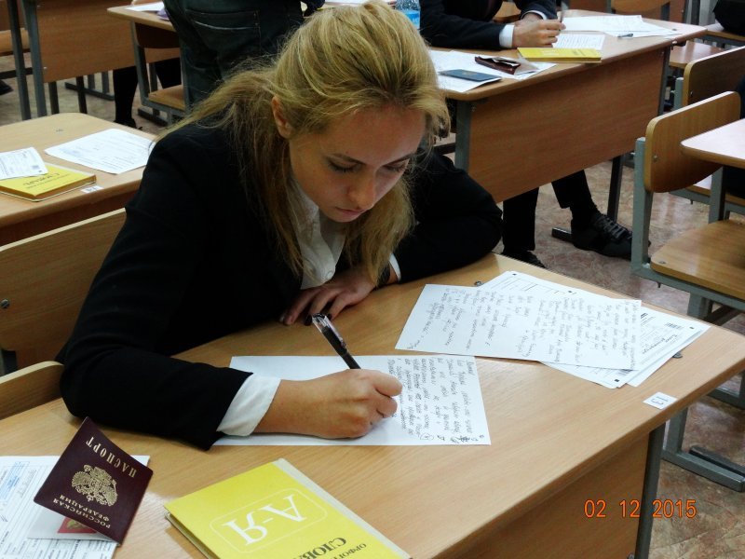
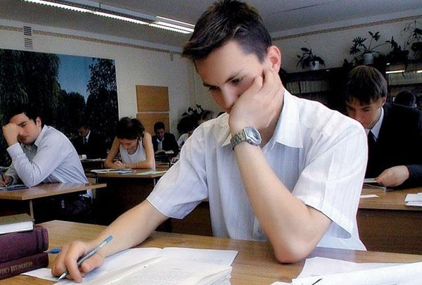
Система оценивания итогового сочинения (изложения)
«зачет»
«незачет»

Slide 7
ЧТО ИЗМЕНИЛОСЬ?
Комплекты тем итогового сочинения в текущем учебном году сформируют из пополняемого закрытого банка тем. В эти комплекты войдут темы прошлых лет и новые, которые разработаны в 2022 и 2023 годах.
Выделено три раздела.
Духовно-нравственные ориентиры в жизни человека.
-Семья, общество, Отечество в жизни человека.
-Природа и культура в жизни человека.
В последний раздел к имеющимся подразделам «Природа и человек», «Наука и человек», «Искусство и человек» добавили подраздел «Язык и языковая личность».

Slide 8
Требования и критерии оценки
Критерии
«Соответствие теме»
«Аргументация. Привлечение литературного материала»
«Композиция и логика рассуждения»
«Качество письменной речи»
«Грамотность»
Требование № 1
«Объем итогового сочинения»
Требование № 2
«Самостоятельность
написания итогового сочинения»

Slide 9
Требование №1.«Объем итогового сочинения»
- Рекомендуемое количество слов – от 350.
- Максимальное количество слов в сочинении не устанавливается.
- Если в сочинении менее 250 слов (в подсчет включаются все слова, в том числе и служебные), то выставляется «незачет» за невыполнение требования №1 и «незачет» за работу в целом (такое сочинение не проверяется по критериям оценивания).

Slide 10
Требование № 2. «Самостоятельность написания итогового сочинения»
- Итоговое сочинение выполняется самостоятельно.
- Не допускается списывание сочинения (фрагментов сочинения) из какого-либо источника или воспроизведение по памяти чужого текста (работа другого участника, текст, опубликованный в бумажном и (или) электронном виде, и др.).
- Допускается прямое или косвенное цитирование с обязательной ссылкой на источник (ссылка дается в свободной форме). Объем цитирования не должен превышать объем собственного текста участника.
- Если сочинение признано несамостоятельным, то выставляется «незачет» за невыполнение требования № 2 и «незачет» за работу в целом (такое сочинение не проверяется по критериям оценивания).

Slide 11
Критерии № 1 и № 2 являются основными
Для получения «зачета» за итоговое сочинение необходимо получить «зачет» по критериям № 1 и № 2 (выставление «незачета» по одному из этих критериев автоматически ведет к «незачету» за работу в целом), а также дополнительно «зачет» по одному из других критериев.

Slide 12
Критерий № 1 «Соответствие теме»
Данный критерий нацеливает на проверку содержания сочинения.
-Участник должен рассуждать на предложенную тему, выбрав путь ее раскрытия (например, отвечает на вопрос, поставленный в теме, или размышляет над предложенной проблемой и т.п.).
-«Незачет» ставится только в случае, если сочинение не соответствует теме или в нем не прослеживается конкретной цели высказывания, то есть коммуникативного замысла. Во всех остальных случаях выставляется «зачет».

Slide 13
Критерий № 2 «Аргументация. Привлечение литературного материала»
Данный критерий нацеливает на проверку умений:
- строить рассуждение,
- доказывать свою позицию, подкрепляя аргументы примерами из литературного материала.
Можно привлекать художественные произведения, дневники, мемуары, публицистику, произведения устного народного творчества (за исключением малых жанров), другие источники отечественной или мировой литературы (достаточно опоры на один текст).
«Незачет» ставится при условии, если сочинение написано без опоры на литературный материал, или в нем существенно искажено содержание выбранного текста, или литературный материал лишь упоминается в работе (аргументы примерами не подкрепляются). Во всех остальных случаях выставляется «зачет».

Slide 14
Критерий № 3 «Композиция и логика рассуждения»
Данный критерий нацеливает на проверку умения логично выстраивать рассуждение на предложенную тему.
Участник должен выдерживать соотношение между тезисом и доказательствами.
«Незачет» ставится при условии, если грубые логические нарушения мешают пониманию смысла сказанного или отсутствует
тезисно-доказательная часть. Во всех остальных случаях выставляется «зачет».

Slide 15
Критерий № 4 «Качество письменной речи»
Данный критерий нацеливает на проверку речевого оформления текста сочинения.
Участник должен точно выражать мысли, используя разнообразную лексику и различные грамматические конструкции,
при необходимости уместно употреблять термины.
«Незачет» ставится при условии, если низкое качество речи (в том числе речевые ошибки) существенно затрудняет понимание смысла сочинения. Во всех остальных случаях выставляется «зачет».

Slide 16
Критерий № 5 «Грамотность»
Данный критерий позволяет оценить грамотность выпускника.
«Незачет» ставится при условии, если на 100 слов приходится в сумме более пяти ошибок: грамматических, орфографических, пунктуационных.
На оценку сочинения по Критерию № 5 распространяются положения о негрубых и однотипных ошибках.

Slide 17
Внимание!
листы бумаги для черновиков
не проверяются
и записи в них не учитываются при проверке

Slide 18
Повторно допускаются к написанию итогового сочинения (изложения) в дополнительные сроки в текущем учебном году обучающиеся ХI (ХI) классов, экстерны
1. Получившие по итоговому сочинению (изложению) неудовлетворительный результат («незачет»);
2. Удаленные с итогового сочинения (изложения) за нарушение требований пункта 28 Порядка;
3. Не явившиеся на итоговое сочинение (изложение) по уважительным причинам (болезнь или иные обстоятельства, подтвержденным документально);
4. Не завершившие написание итогового сочинения (изложения) по уважительным причинам (болезнь или иные обстоятельства), подтвержденным документально.

Slide 19
Право на повторную проверку итогового сочинения (изложения)
Предоставляется обучающимся при получении повторного неудовлетворительного результата («незачет»).
Заявления для проведения повторной проверки подаются обучающимися или их родителями (законными представителями) на основании документов, удостоверяющих личность, в течение двух рабочих дней, следующих за днем объявления результатов итогового сочинения (изложения), в казенное учреждение Омской области «Региональный информационно-аналитический центр системы образования» по адресу: г. Омск, ул. Куйбышева, д. 69.

Slide 20
ПОДАЧА ЗАЯВЛЕНИЯ
- До 1 февраля 2024 года!
- Выпускник в своей школе должен написать
заявление, в котором указывается:
выбор учебных предметов,
уровень ЕГЭ по математике (базовый или профильный)
форма итоговой аттестации (ЕГЭ или ГВЭ).
- Устанавливается возможность организации для участников экзаменов подачи заявлений об участии в ГИА-11 в дистанционной форме.

Slide 21
Согласие на обработку персональных данных
Для обучающихся, отказавшихся дать согласие на
обработку персональных данных, ГИА по образовательным программам среднего общего
образования может быть организована без внесения их персональных данных в ИС.
Результаты такого обучающегося будут отсутствовать в ФИС и РИС, что повлечет за собой ограничение его прав в части поступления на обучение по образовательным программам высшего образования – программам бакалавриата и программам специалитета.

Slide 22
ВЫБОР ПРЕДМЕТОВ
Математика и русский язык – обязательные учебные предметы.
Экзамены по другим учебным предметам обучающиеся сдают добровольно, по своему выбору.
Выбранные учебные предметы необходимо указать в заявлении (для несовершеннолетних подпись родителей).
Предусмотрена возможность для участников экзаменов изменить выбранный ранее уровень ЕГЭ по математике с базового на профильный или наоборот без уважительных причин минимум за две недели до экзамена.

Slide 23
Периоды ГИА:
досрочный (апрель).
основной (май - июнь).
дополнительный (сентябрь).
Изменились сроки, в которые выпускники
прошлых лет могут участвовать в ЕГЭ: с 2024 года,
сдавать экзамены они смогут только в резервные сроки основного периода проведения экзаменов.

Slide 24
Проект расписания единого государственного экзамена
23 мая – география, литература, химия 28 мая – русский язык 31 мая – математика базового и профильного уровней 4 июня – обществознание
7 июня – информатика и информационно-коммуникационные технологии (ИКТ) 8 июня – информатика и информационно-коммуникационные технологии (ИКТ)
10 июня – история, физика
13 июня – иностранные языки (английский, французский, немецкий, испанский,
китайский) (за исключением раздела «Говорение»), биология 17июня – иностранные языки (английский, французский, немецкий, испанский,
китайский) (раздел «Говорение») 18 июня – иностранные языки (английский, французский, немецкий, испанский,
китайский) (раздел «Говорение»)

Slide 25
Информационные материалы по ГИА в 2023-2024 учебном году на официальных сайтах:
- Федеральной службы по надзору в сфере образования и науки – http://obrnadzor.gov.ru/;
- Федерального государственного бюджетного научного учреждения «Федеральный институт педагогических измерений» – https://fipi.ru/;
- Министерства образования Омской области – http://mobr.omskportal.ru/;
- Казенного учреждения Омской области «Региональный информационно-аналитический центр системы образования» – http://obr55.ru/, https://ege55.ru/.

Slide 26
Наши достижения
Участники муниципального этапа ВСОШ:
Зорина Анастасия (предмет: русский язык)
Русинова София (предмет: русский язык)
Веселовский Родион (предмет: математика)
Ким Николай (победитель регионального кейс-чемпионата школьников по экономике и предпринимательству )

Slide 27
Организованное Горячее питание

